Slide 1
第五章
影像偵測 -- 直線偵測

Slide 2
5.1數位直線 (regression求法)
5.2 蠻力法 (Brute)
5.3 Hough 轉換法
5.4 隨機式(random)方法

Slide 3
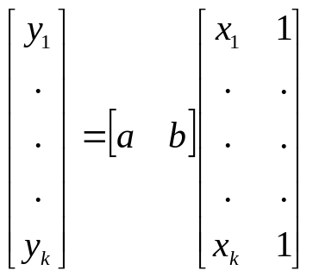
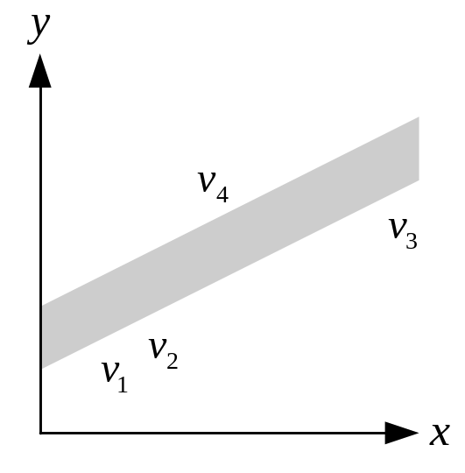
5.1 數位直線 (regression求法)
Using Sobel to find the edge points(邊點)
虛線代表的直線乃是由虛線兩側的邊點所構成。在圖5.2中，v₁、v₂、v₃和v₄皆為邊點。
灰色帶狀區的頻寬以及灰色帶狀區上的離散邊點集都會影響直線偵測的結果。
事實上，圖5.2中的數位直線所示的灰
色帶狀區內的邊點集往往並非如圖所
示的這般密集。
利用測邊法得到一張數位影像的邊點
集，利用這些邊點來決定出直線。
用 y = ax+b，代入多點(x_{i}, y_{i})， 用
regression 最小誤差法求a 和b，即求出直線。
圖5.2.1 數位直線

Slide 4

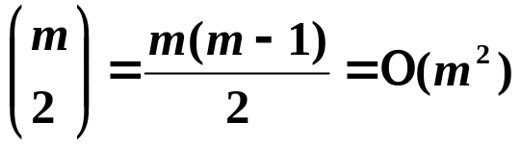
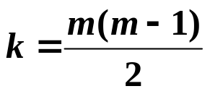



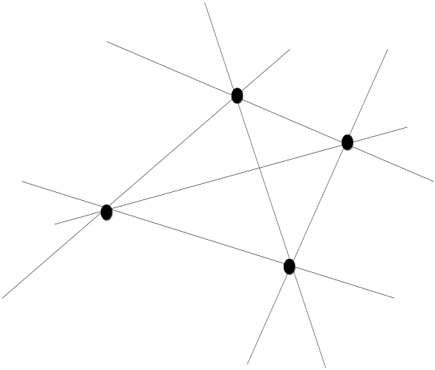

5.2 蠻力法 (Brute = Random + HT)
假設利用Sobel測邊法得到的邊點集為V且令V中的邊點數為 。在這m個邊點中，每2個邊點可構成一直線，則總共有
條可能的直線。
令這些直線為 、 、…和 ，此處 。
例如 ，有6種可能被偵測到的直線。
圖5.2.3 m=4時的所有可能線

Slide 5


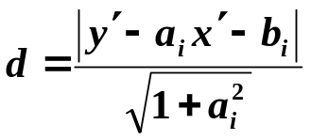





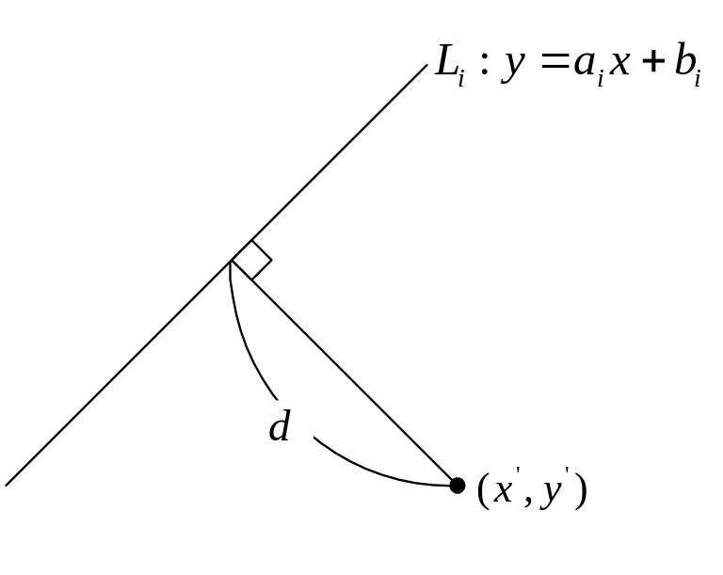

將所有的邊點集V 中的每一邊點 計算其與 的距離，可得距離為
用蠻力假設已知。
(5.2.1)
若d小於設定的門檻值 ，例如 ，則邊點 對 投了一票 ，
可想像得了一分。此處 代表該數位直線的允許頻寬為1。
假設所有的邊點皆已算出任一邊點與 的距離且算出貢獻的總邊，若總得分數超過門檻值 ，則我們稱 為一真正的直線(True Line)。
總時間複雜度為: O(m³)
圖5.2.4 距離 d 的決定

Slide 6


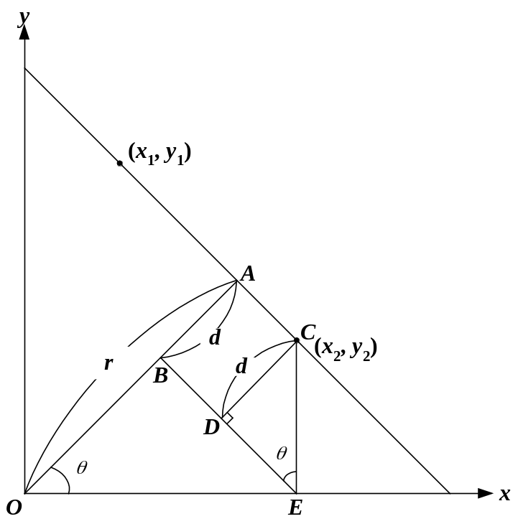









5.3 Hough (哈克) 轉換法 (HT)
哈克轉換法的精神為將 空間轉換成 參數空間(Parameter Space)，即所謂的法距－法角空間(Normal Distance - Normal Angle Space)。
，
由直角三角形
➔
由直角三角形
➔
➔
(5.3.1)
圖5.3.1 空間和 空間的關係

Slide 7

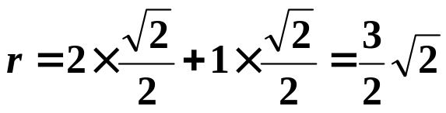


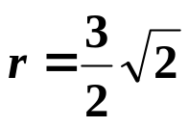

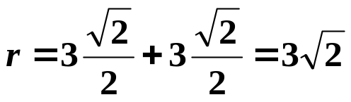

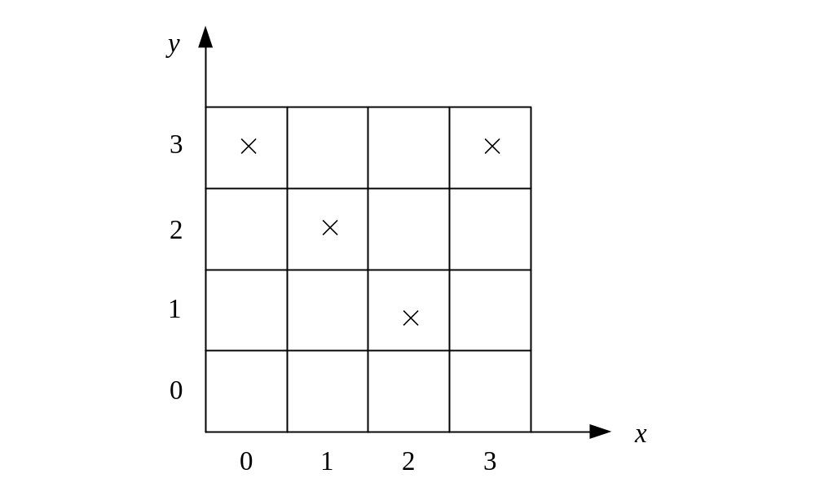

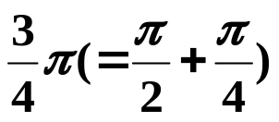

令
座標 代入式子(5.2)後，得到
座標 ，透過式子可得到
座標 ，透過式子可得到
座標 ，透過式子可得到
已知
， 和 為共線，
參數空間: counter ( , θ= 45 º) = 3
假設門檻值定為 。所以可得知在圖5.7中有一條角度為 的直線通過該影像。
圖5.3.2 的影像例子

Slide 8




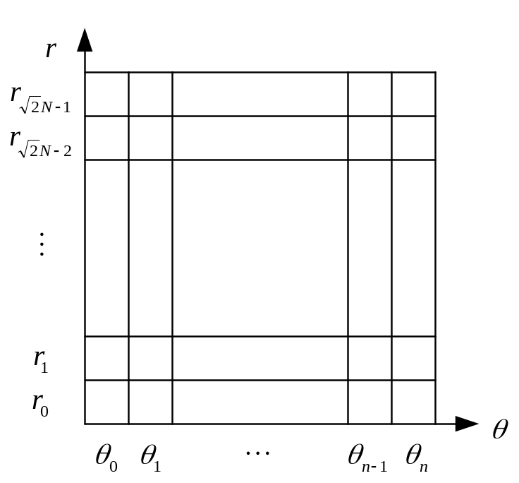


將角度範圍 切割成n份。
使用二維陣列來完成 參數空間的資料維護。這二維陣列稱作累積陣列(Accumulation Array) 或 Hough counter space (HCS)。
Hough 轉換法在累積陣列上的投票動作：
｛將二維累積陣列歸零｝
對邊點集 V 的每一邊點
for to n
end
若在某一個投票位置AA[r,Θ]中，其記錄的邊點數超過門檻值 ，則投票到該位置的那些邊點可形成一條可接受的直線
r=xcosθ+ysinθ。
圖5.3.3 累積陣列

Slide 9
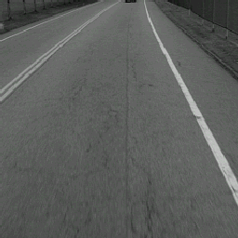
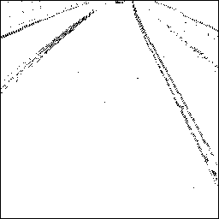

Application
Example:
圖5.1.1 道路影像偵測
圖5.2.2 圖5.1.1的邊點集
圖5.3.4 測得之直線

Slide 10










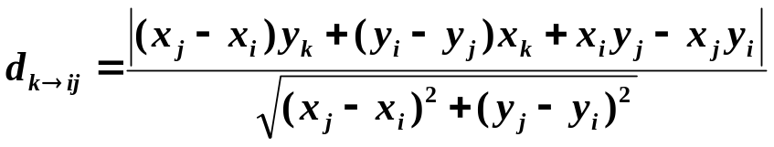
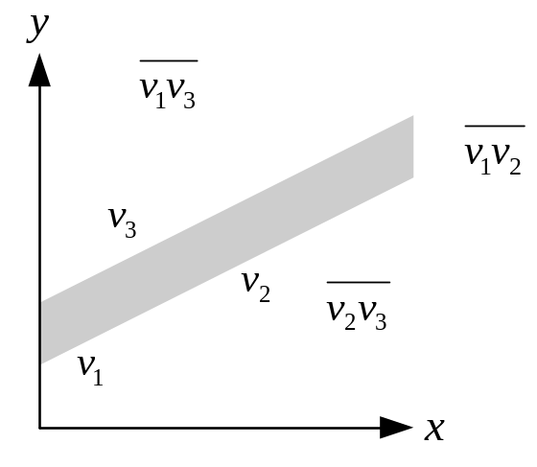






5.4 隨機式方法(Random)
1.在邊點集 中，隨機抽出三個邊點： 、 、
2.可決定出三條可能線： 、 和 。
3. 代表邊點 到 可能線的距離 ：
(5.4.1)
，由式子(5.4.1)得到三個距離值
、
和
。假設這最小的
距離值為
，則
和
這二個邊
點便被稱做代理點。代理點形成的直
線可被稱做候選線。
必需小於設定的門檻值。
圖5.4.1
三個邊點決定出三條可能線

Slide 11

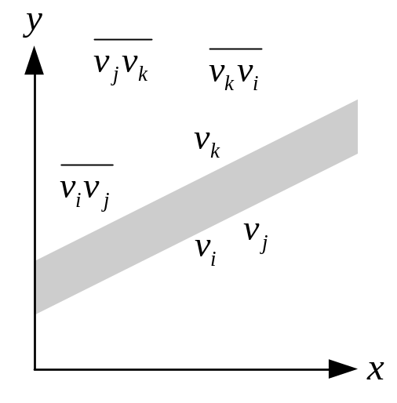






、
和
當 三個邊點靠太近，
可能代表一聚集的邊點集。圖5.4.2
所示的異常現象必需予以排除。
決定候選線 和代理點 和 後，將邊點集V 中的每一邊點代入式子(5.4.1)中，若距離 小於門檻值，則代表目前的邊點 對這候選線投了一票，我們這時就在計數器C上加1。當邊點集V 中的每一邊點都投完票後。假設得到C的值為 ，若大於門檻值 ，則候選線 就是真正線。
圖5.4.2
三個邊點太靠近的異常例子
將投票於上的所有邊點從邊點集V 中扣除。然後重覆上面的程序。可自己設定檢查失敗的容忍最大次數。檢查次數一經超過容忍次數，若仍沒有偵測出直線，則強迫重新進行抽樣的動作。

Slide 12
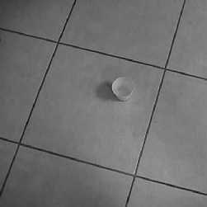
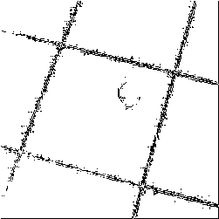
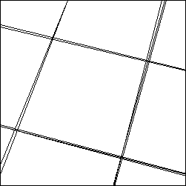
隨機式測線法的實驗結果
圖5.4.3 地板影像
圖5.4.4 圖5.4.3的邊點集
圖5.4.5 測出之直線

Slide 13
5.5 可調式投票範圍法(adaptive voting) others:
Weighting voting (HT)
Fast HT
Fuzzy HT
Gray HT

